Slide 1

Лабораторная работа № 2 по дисциплине
«Искусственный интеллект в программно-информационных системах»
Название «Методы анализа данных»
Студента первого курса
Енина Михаила Михайловича
Группа - змИИВТ-231
jupyter notebook

Slide 2
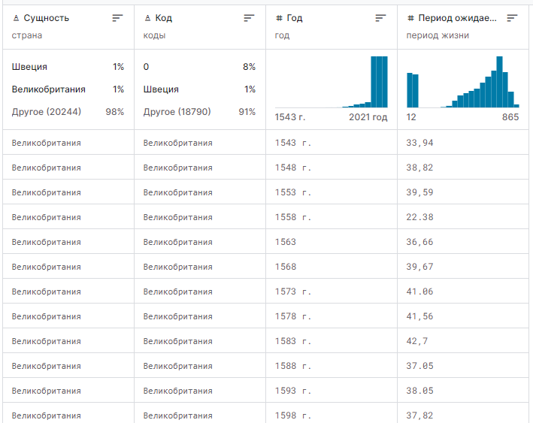
Установка и настройка ПО. Данные для статистики.
Jupyter notebook
Jupyter — интерактивный блокнот, первоначально являвшийся веб-реализацией и развитием IPython, ставший самостоятельным проектом, ориентированным на работу со множеством сред выполнения — не только Python, но и R, Julia, Scala и ряда других.
Сайт для скачивания: https://jupyter.org/
Сайт с документацией: https://docs.jupyter.org/en/latest/
Сайт с данными: https://www.kaggle.com/code?searchQuery=life&language=Python

Slide 3
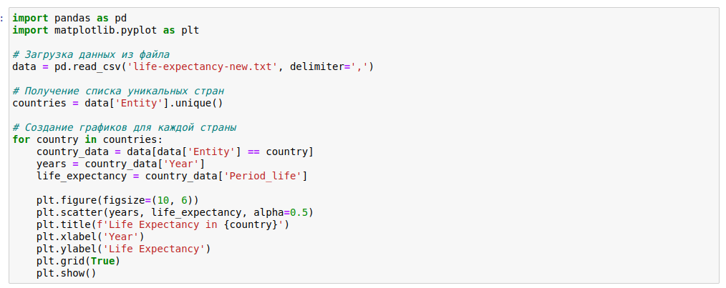
Написание кода на python
Для работы были взяты данные с сайта https://www.kaggle.com/. Набор данных представляет выборку средней продолжительности жизни в разных странах по гадам.

Slide 4
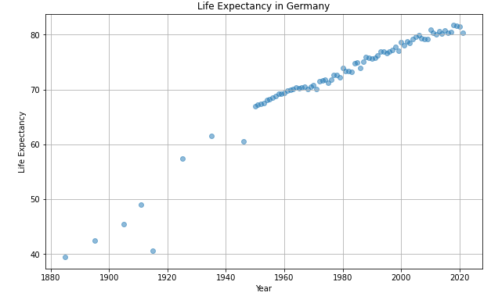
На основе данной выборки получим диаграмму средней продолжительности жизни в Германии по годам.

Slide 5
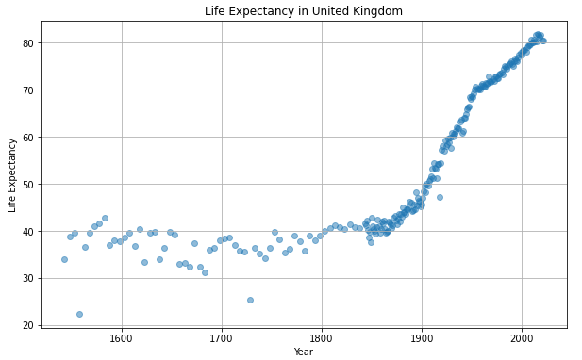
На основе данной выборки получим диаграмму средней продолжительности жизни в Великобритания по годам.

Slide 6
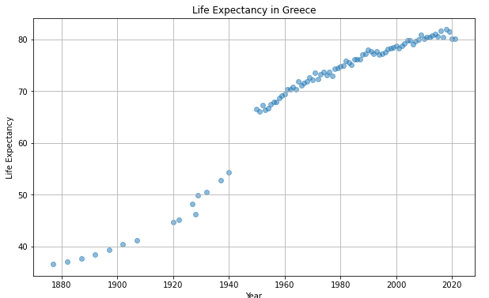
На основе данной выборки получим диаграмму средней продолжительности жизни в Греции по годам.

Slide 7
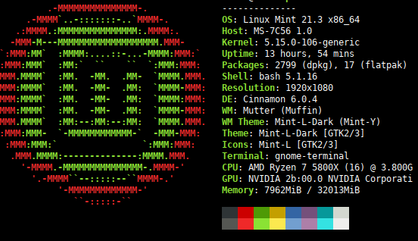
Системные хр-ки.

Slide 8
Литература
Уэс, Маккинли. Python и анализ данных Электронный ресурс / Маккинли Уэс ; пер. А. А. Слинкин. - Python и анализ данных,2022-04-19. - Саратов : Профобразование, 2017. - 482 с. - Книга находится в премиум-версии ЭБС IPR BOOKS. - ISBN 978-5-4488-0046-7, экземпляров неограниченно.
Сузи, Р.А. Язык программирования Python Электронный ресурс : учебное пособие / Р.А. Сузи. - Язык программирования Python,2020-07-28. - Москва : Интернет-Университет Информационных Технологий (ИНТУИТ), 2016. - 350 c. - Книга находится в базовой версии ЭБС IPRbooks. - ISBN 5-9556-0058-2, экземпляров неограниченно.
Стенли, Липпман. Язык программирования С++ Электронный ресурс : Полное руководство / Липпман Стенли, Лажойе Жози ; пер. А. Слинкин. - Язык программирования С++,2022-04-19. - Саратов : Профобразование, 2017. - 1104 с. - Книга находится в премиум-версии ЭБС IPR BOOKS. - ISBN 978-5-4488-0136-5, экземпляров неограниченно
https://github.com/enikolaev/MMO – Репозиторий с примерами кода из лабораторных работ.
https://archive.ics.uci.edu/ml/index.html – Репозиторий наборов данных для машинного обучения (Центр машинного обучения и интеллектуальных систем).
https://www.kaggle.com – Портал и система проведения соревнований по проблемам анализа данных.
https://www.mockaroo.com – Сайт для генерации наборов данных.
https://habr.com/ru/articles/349204 – Статья на хабре: «Моделирование динамических систем: введение в GNU Octave»

